Slide 1

DX2D 포트폴리오 포켓몬 불가사의 던전
배한진

Slide 2

개요
이름 | 포켓몬 불가사의 던전
장르 | 로그라이크
개발 언어 | C++, HLSL
라이브러리 | DirectX
개발 환경 | Windows 11 64bit
개발 일정 | 23.02.02 ~ 23.02.20

Slide 3
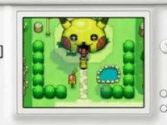
게임 소개

Slide 4
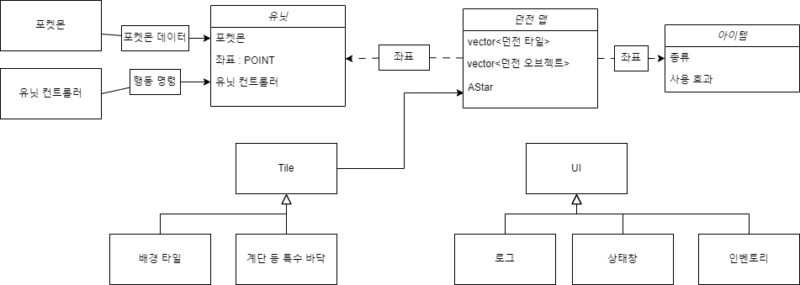
클래스 구조

Slide 5
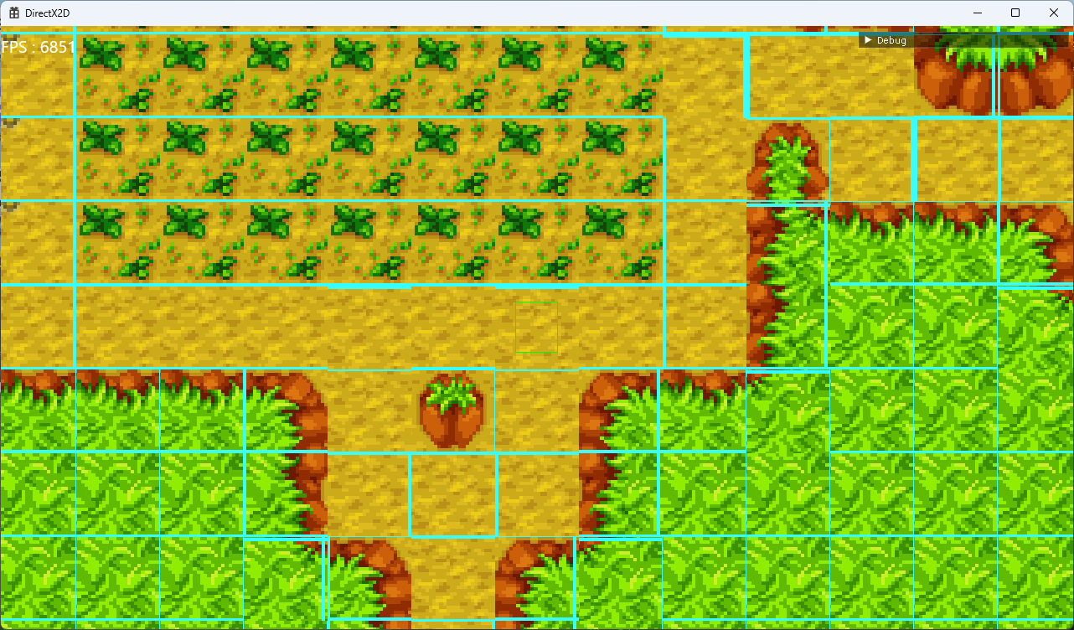
던전 타일맵
[주요 멤버]
vector<Quad*> bgTiles //배경 타일
vector<Quad*> objTiles //특수 타일
Vector2 tileSize //각 타일의 크기
int width, height //맵 가로, 세로
//드로우 인스턴스를 위한 위치정보
vector<struct TileInstanceData> instances
[주요 메소드]
void Render() //그리기
void Load(string file) //파일에서 던전 정보 불러오기
//특정 위치에서 특정 방향으로 이동 가능한지 확인
bool SetMove(IN int startX, IN int startY, IN int dirX, IN int dirY,
OUT Vector2& destPos)
//조건(condition)에 맞는 타일 좌표 목록 받기
vector<POINT> GetPointsByCondition(function<bool(POINT)> condition)
//현 위치에서 인식할 수 있는 타일들
vector<pair<int, int>> DetectableTiles(POINT curPoint)
//그 외 기타 등등
활동할 던전의 맵
각 타일과 위치정보를 가진다

Slide 6
던전 타일맵 : 타일 인스턴싱
배경 타일이 최소 900개가 있고 한 화면에만 몇십개를 쓰니 출력하려고 하면 프레임이 너무 떨어졌다.
=> 인스턴싱으로 해결. 배치 형태가 같은 텍스처를 각각 벽, 물, 땅으로 사용하여 출력
//C++
void Render() {
//배경 타일에 인스턴싱 사용
instanceBuffer->Set(1);
quad->SetRender();
BgTileManager::Get()->GetLandTexture()->PSSet(1);
BgTileManager::Get()->GetWaterTexture()->PSSet(2);
DC->DrawIndexedInstanced(6,
(UINT)bgTiles.size(), 0, 0, 0);
//오브젝트 타일은 그냥 출력.
//각 타일에는 FrustumCurring이 설정되어 있다
for (auto obj : objTiles)
obj->Render();
}
//HLSL
float4 PS(PixelInput input) : SV_TARGET
{
float2 uv = input.uv
+ (input.curFrame / input.maxFrame);
if (input.tileType == 3)
return landMap.Sample(samp, uv) * color;
if (input.tileType == 2)
return waterMap.Sample(samp, uv) * color;
return wallMap.Sample(samp, uv) * color;
}

Slide 7
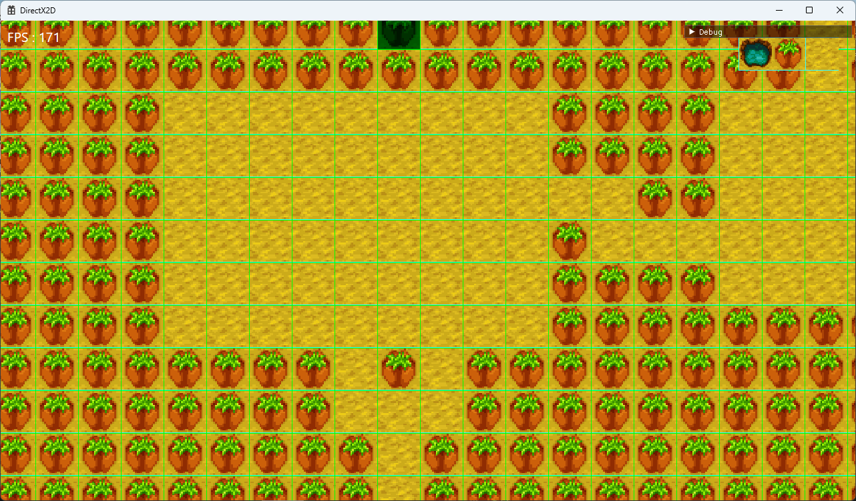
DungeonBgTile, BgTileManager
In 에디터
[DungeonBgTile]
- 맵에 그려질 배경 타일
[주요 멤버]
int gridFlag //좌상부터 우하까지 8방향 주변 정보. 비트마스킹으로 저장
[BGTileManager]
- 타일 객체 자체는 타일맵에서 관리하지만
- 텍스처, 방향, 방 판별 요소 등 필요한 정보를 담고 있다
[주요 메소드]
//상하좌우 대각선 정보를 받아 UV좌표를 반환
POINT GetGrid(int flag);
//해당 좌표가 방인지 아닌지 판별
bool IsRoom(int flag);
//타일 텍스처에 따라 벽, 바닥, 물을 판별
TileType GetTileType(Texture* texture);
//현재 타일에서 특정 방향으로 이동할 수 있는지 반환
bool CheckMovable(int tileFlag, int dirX, int dirY);
In 게임

Slide 8
던전 타일맵 : DectectableTiles
- 현재 위치에서 인식할 수 있는 범위의 좌표들을 반환.
- 유닛 등이 적을 인식하는 등에 사용한다
- 타일이 가지고 있는 주변 정보를 이용해 AStar알고리즘 구현
vector<POINT> DectectableTiles(시작 좌표) {
map<좌표, 판별 플래그(int)> check;
pq.push(DetectNode(시작 좌표, 판별 플래그:3, 거리:0)); //pq : priority_queue
while(!pq.empty()) {
curNode = pq.top(); pq.pop(); //pq에서 다음 노드를 뺀다
//현재 노드의 플래그가 check에 기록된 것 보다 높다면 스킵
if(check[좌표].플래그 > curNode.플래그) continue;
check[좌표] = 플래그; //갱신
for(현 위치+8방향 좌표 검사)
if(갈 수 있는 위치) pq.push(다음 좌표, 다음 플래그, 현재거리+1);
}
return check에 등록된 좌표들
}

Slide 9

BgTileManager : 타일 주변 정보
타일 모양(일부)
맵의 타일 모양을 전부 직접 설정하려니 번거롭고 비효율적이어서 자동으로 판단하게끔 만들었다
판별한 정보는 타일의 연결 여부를 판별하는 데에도 사용된다
int gridFlag
=>
... | 우하 | 하 | 좌하 | 우 | 좌 | 우상 | 상 | 좌상
//판별 함수
bool BgTileManager::CheckGrid(const int& flag, int check, int uncheck) {
//check가 전부 1, uncheck가 전부 0인지 확인
return ((flag & check) == check && (flag & ~uncheck));
}
예시 ) 오른쪽이 뚫려있고 왼쪽이 막혀있는가 => CheckGrid(flag, 1 << 4, 1 << 3);
*판별을 위한 check, uncheck는 BgManager 생성 시 배열에 미리 저장해둔다

Slide 10
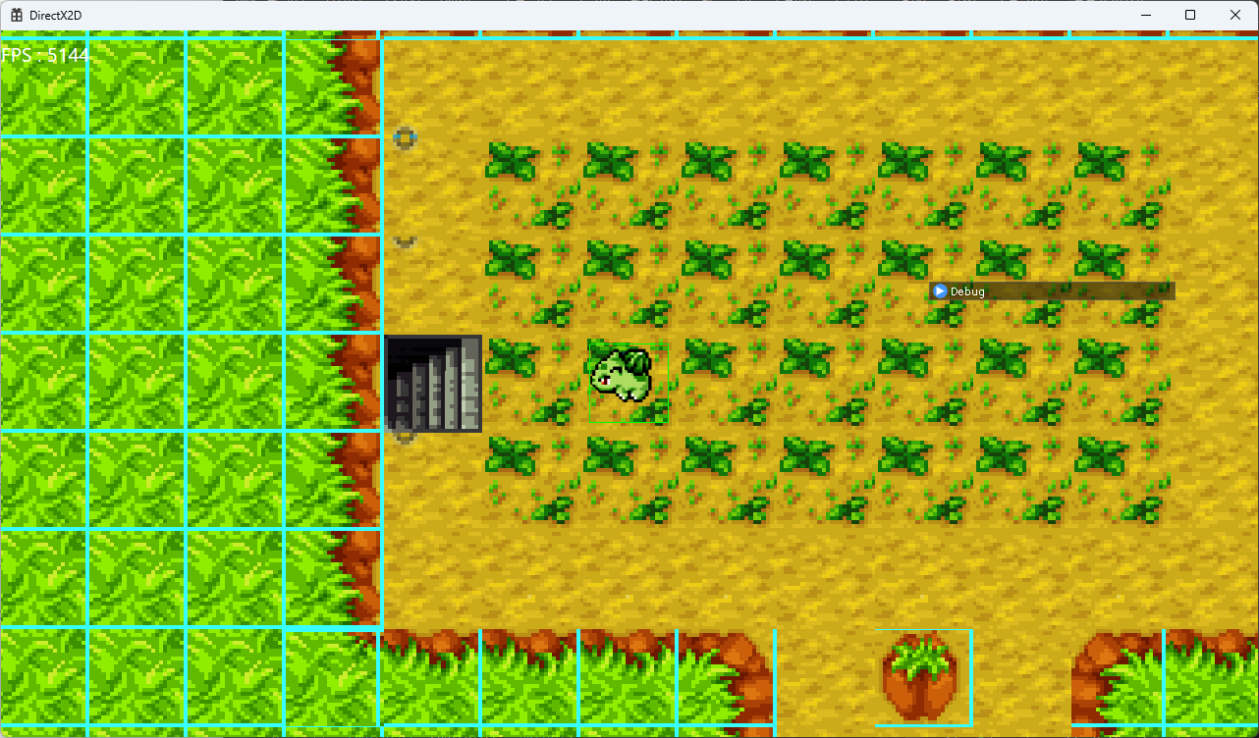
DungeonObjectTile, ObjTileManager
//유닛이 이동했을 경우 발동 함수 호출
Observer::Get()->AddParamEvent("MoveEnd",
bind(&ObjTileManager::Activate, this, placeholders::_1)
);
void ObjTileManager::Activate(void* unitptr)
{
//호출한 객체가 유닛이 아니면 중지
Unit* unit = (Unit*)unitptr;
if (unit == nullptr) return;
//유닛 위치에 해당하는 타일이 없다면 중지
if (objTiles.find(point) == objTiles.end()) return;
//오브젝트 타일 기동
objTiles[point]->SetObject(unitptr);
objTiles[point]->ExecuteEvent();
}
계단, 함정 등의 특수한 타일
유닛이 밟으면 저장된 이벤트 실행

Slide 11
DungeonObject
[주요 메소드]
void SetPoint(int x, int y); //위치 설정
virtual bool IsActing(); //연출 실행 여부
bool IsMoving(); //이동 여부
void MovementUpdate(); //이동 실행
던전 맵에서 활동할 오브젝트
위치, 이동 정보를 가진 추상 클래스
던전 오브젝트
유닛
게임에서 사용되는 캐릭터
아이템 오브젝트
맵에 떨어진 아이템
이펙트 오브젝트
스킬 등을 사용했을 때
나타나는 이펙트

Slide 12
DungeonObject : 이동
void DungeonObject::MovementUpdate() {
movement->Update(); //이동 진행
if (movement->IsMoving()) return; //칸에서 칸으로 이동 중
//지점에 도착했지만 아직 더 갈 수 있다
if (moveDist > 0) {
if (IsCollide()) CollideFunc(); //뭔가에 부딪혔다
else SetMove(); //아니면 속행
return;
}
//이동한 직후라면 이동이 끝났음을 알려야 한다
if(movement->IsMoved())
Observer::Get()->ExecuteParamEvent("MoveEnd", this);
}

Slide 13
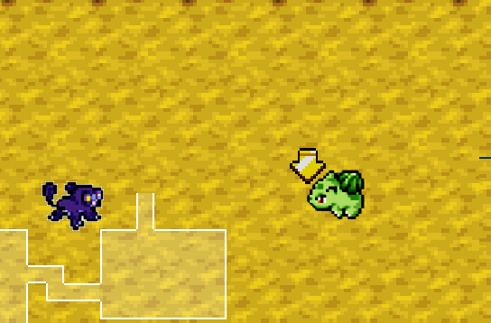
Unit
게임에서 사용되는 캐릭터
이동, 스킬 사용, 아이템 줍기 등
[주요 메소드]
void SetDir(int x, int y); //방향 설정
bool UseSkill(int index); //스킬 사용
void Damage(int damage, bool log = true); //데미지
void Die(); //사망
bool PickUpItem(ItemData* itemData); //아이템 습득

Slide 14
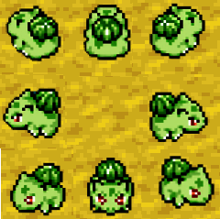
Unit : 애니메이션 설정
void Unit::SetAction()
{
/*
dir
-1
-1 0 1
1
dirCode
0 1 2
3 4 5
6 7 8
*/
if (!isActive) return;
//다른 행동중일 경우
if (dirCode % 100 >= SKILL_PHYSICS) return;
const int center = 4; //중심점
dirCode = (center + -animDirY * 3 + animDirX) * 100;
//이동 중일 경우
if (IsMoving()) dirCode += MOVING;
animObject->SetClip(dirCode);
}
캐릭터 애니메이션이 행동별로 8방향이 존재한다
방향과 행동을 연산해 1개의 정수로 만들어
애니메이션의 키로 사용

Slide 15

Unit : 스킬 사용
//선택한 스킬 사용 선언
bool Unit::UseSkill(int index); //갖고 있는 스킬 슬롯 번호
//-> 예약된 스킬 사용
void Unit::SkillActivate();
//-> 스킬 발동
bool Skill::Activate(Unit* unit); //스킬 발동 주체
//-> 이펙트 오브젝트 생성
void EffectObject::Init(
Unit* unit, //스킬 발동 주체
string effectName, //이펙트 종류
int applyTarget, //대상 판별 여부(적, 아군, 전원)
function<bool(Unit*, Unit*)> condition, //적용조건
function<void(Unit*, Unit*)> event, //적용함수
POINT startPoint); //시작지점
//-> 효과 적용
void EffectObject::Apply();
유닛이 스킬을 사용하면 스킬 정보를 이용해 EffectObject 생성
이펙트 오브젝트가 유닛과 부딪히면 연출 및 이벤트 발생

